Slide 1
Pengujian Susbtantif Hutang Jangka Panjang
Irma Paramita Sofia, M.Ak
Pertemuan ke-11

Slide 2
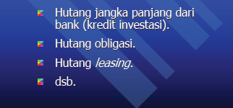
Jenis Hutang Jangka Panjang

Slide 3
Jurnal Transaksi Hutang Jangka Panjang

Slide 4
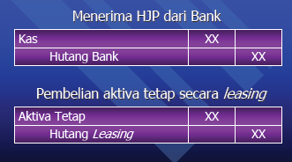
Jurnal transaksi Hutang Jangka Panjang

Slide 5
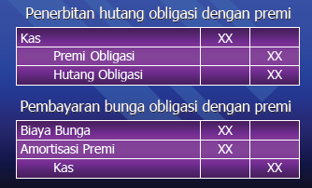
Jurnal Transaksi Hutang Jangka Panjang

Slide 6
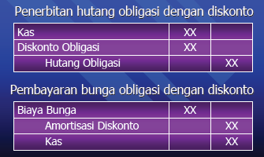
Jurnal Transaksi Hutang Jangka Panjang

Slide 7
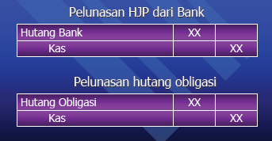
Jurnal Transaksi Hutang Jangka Panjang

Slide 8
Prinsip Akuntansi Hutang Jangka Panjang

Slide 9
Prinsip Akuntansi Hutang Jangka Panjang

Slide 10
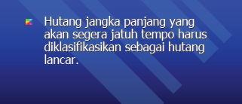
Prinsip Akuntansi Hutang Jangka Panjang

Slide 11
Prosedur Analitik Hutang Jangka Panjang

Slide 12
Pengujian Transaksi Rinci Hutang Jangka Panjang

Slide 13
Pengujian Transaksi Rinci Hutang Jangka Panjang

